Slide 1


К 125-летию С.Д.Асфендиярова
www.kaznmu.kz
ОТЧЕТ РЕКТОРА КАЗНМУ имени С.Д.Асфендиярова
А.А.АКАНОВА
за 2013-2014 учебный год
Утвержден на заседании Ученого Совета КазНМУ, протокол № 2 от 30.092014 г.

Slide 2

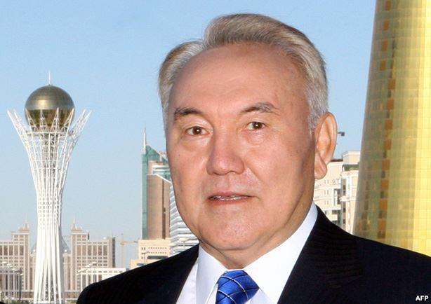
Все развитые страны имеют уникальные
качественные образовательные системы…
Нам предстоит большая работа по улучшению
качества всех звеньев национального образования.
Из послания Президента Республики Казахстан
Нурсултана Назарбаева народу Казахстана
«Казахстанский путь – 2050: Единая цель, единые
интересы, единое будущее» 17.01.2014г.

Slide 3
Видение КазНМУ:
Миссия КазНМУ:
Казахский национальный медицинский университет им.С.Д.Асфендиярова – это инновационно-ориентированный и социально-ответственный университет, являющийся лидером в Центральной Азии по многоуровневой подготовке конкурентоспособных специалистов здравоохранения и фармации через реализацию компетентностно-ориентированной модели медицинского и фармацевтического образования с широким привлечением отечественных и зарубежных учёных и постоянным наращиванием научного потенциала.
Признаваемый в международном сообществе социально-ответственный лидер в системе медицинского образования,
выпускающий конкурентоспособных и востребованных на рынке труда специалистов, обеспечивающих единство науки, образования и практики путем внедрения инновационных технологий во все сферы деятельности, развивающий национальную медицинскую школу, сохраняющий и приумножающий свои традиции.

Slide 4

В начале 2013-2014 учебного года были определены приоритетные области развития университета:
Корпоративная культура
Культурные, духовные, нравственные ценности обучающиеся
Качество образования на всех уровнях обучения
Исследовательский Центр НИИФПМ имени Б.Атчабарова
Университетский клинический кластер
Научно-технические программы и проекты выполняемые совместно с зарубежными партнерами
Подготовка PhD докторантов по медицине

Slide 5
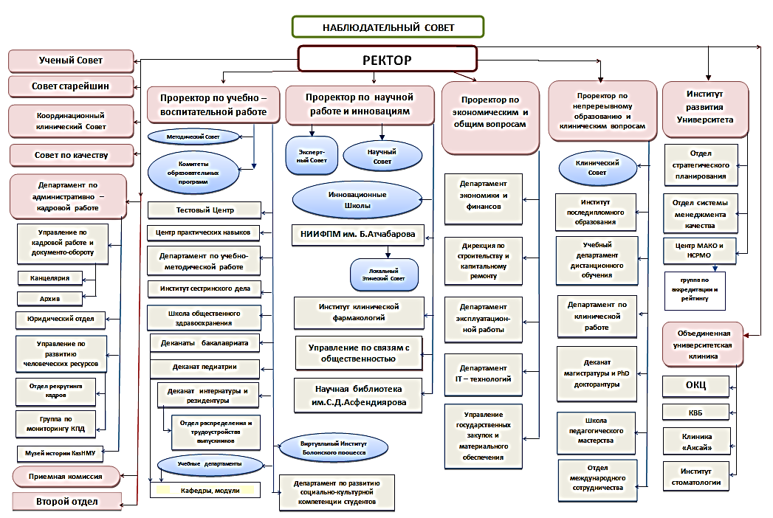
Организационная структура КазНМУ в 2014 г.
106 кафедр и модулей, из них 62 клинических кафедры

Slide 6
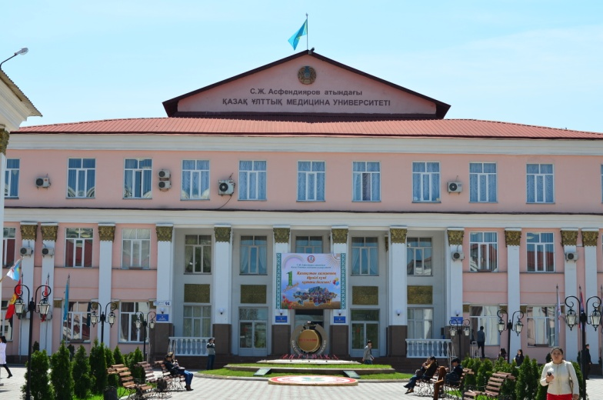

Достижения Казахского национального медицинского университета
Государственная аттестация университета МОН РК и МЗ РК (декабрь 2013 г.)
Институциональная аккредитация университета с участием экспертов Всемирной федерации медицинского образования (сертификат от 25 марта 2013г.)
ТОП-20
Национального
рейтинга университетов 2014 г.
1 место в
Национальном рейтинге медицинских университетов 2014 г.
1-е место в Национальном рейтинге образовательных про-грамм здравоохранения 2014 г. по 5-ти образовательным программам додипломного уровня подготовки (НААР, Центр БПиАМ МОН РК)
Ресертификация СМК КазНМУ на соответствие требованиям международного стандарта ИСО 9001:2008 (SGS (Швейцария) № HU11/5879 с 20.06.2014г. по 19.06.2017г.)
В рейтинге Webometrics (июль 2014 г.) 2917 место среди университетов мира и 5 место среди мед.вузов РК
2013-2014
учебный год

Slide 7
Ценности и традиции КазНМУ имени С.Д.Асфендиярова
Корпоративная культура
Базовые ценности
Кодекс чести преподавателя
Кодекс чести студента
Увековечение имен преподавателей, выпускников, внесших вклад в
мировое и отечественное
Служение людям
Верность профессии
Репутация ВУЗа
Почитание учителей
Уважение к студентам
Преемственность поколений
Устремленность в будущее
Именные аудитории
Именные корпуса
Именные учреждения
Именные стипендии
Галерея Славы

Slide 8
Ценности и традиции Университета
Календарь Традиционных мероприятии КазНМУ
январь | февраль | март | апрель | май | июнь
Дни национальных культур – традиция дружбы народов |  |  |  |  | Летняя школа «Избранные вопросы здравоохранения» Международная научно – практическая конференция «Университетская клиника: проблемы и перспективы» День медицинского работника – третье воскресение июня
 | Театральный сезон Эстафета добрых дел |  |  | Международная научно – практическая конференция «Инновации в высшем медицинском образовании» Международная научно – практическая конференцияпо науке Весенний бал
 | Зимняя школа |  | День Науки
июль | август | сентябрь | октябрь | ноябрь | декабрь
Выпускной бал (закрытие учебного года) – прощание с Alma Mater | Августовские чтения – тардиционная встреча руководства вуза с преподава-телями | 1 сентября – День знаний (открытие учебного года) | День учителя Осений бал | Выборы студенческого правительства | Дни университета Международная 3-х дневная конференция
Notes:
Добавить ценности

Slide 9


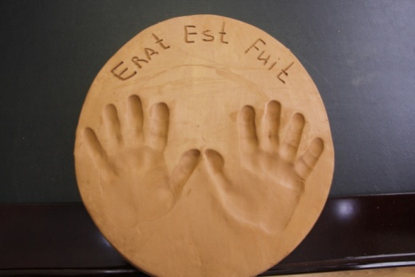
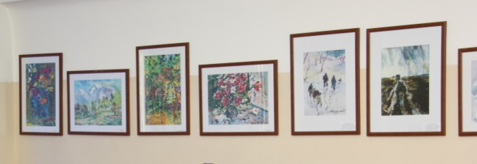
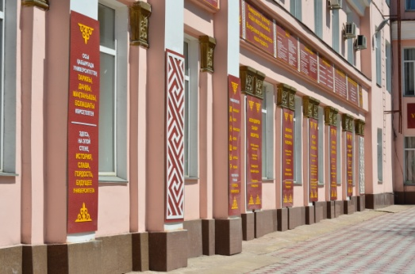
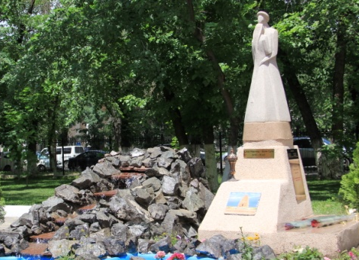
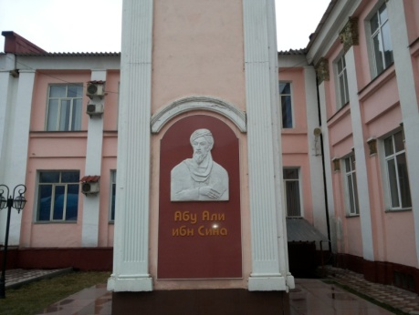
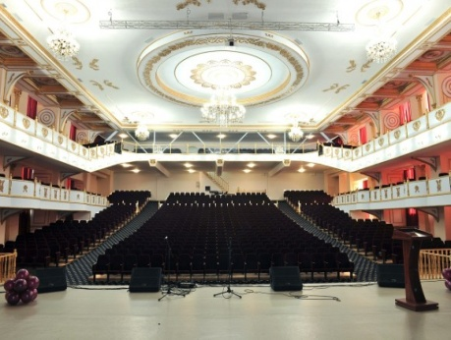
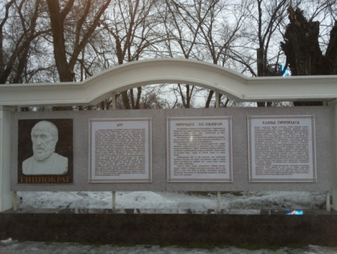
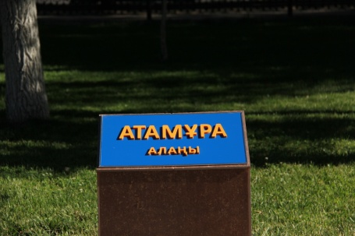
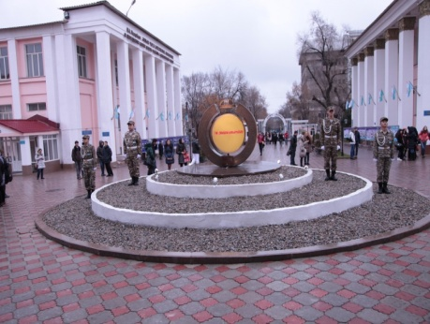
Ценности и традиции. В 2013-2014 уч.году открыты
Учреждены номинации
«Гордость Университета»,
«Надежда Университета»
Арт центр КазНМУ
Галерея Славы выпускников
Аллея добрых дел
Мемориальная доска «Жанашыр»
Памятник «Козы Корпеш и Баян Сулу»
Аллея Абу-Ибн Сино
Theatrum «Concordia»
Комплекс «Атамура»
Мемориальный
комплекс
«Ұстазыма»
- «Учителю»
Площадь Гиппократа
Мемориальный комплекс “Мәнгелік”

Slide 10
Образовательная деятельность: трехуровневая
система высшего образования с 2006 г.
Специальности бакалавриата
Специальности магистратуры
Специальности докторантуры PhD
Общая медицина
Стоматология
Общественное здравоохранение
Фармация
Технология фармацевтического производства
Медико-профилактическое дело
Менеджмент в медицине и фармации
Сестринское дело
Медицина
Общественное здравоохранение
Фармация
Технология фармацевтического производства
Медико-профилактическое дело
Менеджмент
Сестринское дело
Медицина
Общественное здравоохранение
Фармация
Технология фармацевтического производства
Медико-профилактическое дело
Сестринское дело
Специальности Интернатуры
Специальности Резидентуры
Терапия
Общая врачебная практика (ВОП)
Педиатрия
Акушерство и гинекология
Хирургия
Обучение по 31 специальности реализуется в КазНМУ

Slide 11
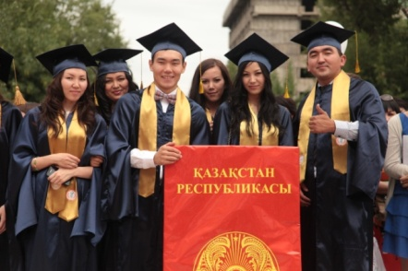
Образовательная деятельность: контингент обучающихся
Общее количество студентов в 2013-2014 учебном году - 9102
(в прошлом году было 8412).
Интерны КазНМУ 2013-2014 года выпуска в рамках независимой оценки знаний выпускников медицинских вузов РК в июле 2014 г. успешно прошли единое тестирование, показав лучший результат в стране:
Качественный показатель – 95%

Slide 12
Образовательная деятельность: выпуск и поступление на
постдимломный уровень обучения в 2014 г.
ГОСО-2006
с 2014 г. обязательный уровень обучения
ИНТЕРНЫ
РЕЗИДЕНТЫ
МАГИСТРАНТЫ
ДОКТОРАНТЫ
5 направлений клинической подготовки
Лимитированное размещение мест - 150
54 чел. завершили обучение
8 завершили обучение, в т.ч.
6 по ОЗ, 2 по ТФП
Выпуск - 1002
143
40 мест - МЗ РК
(5 спец.)
20 мест – МОН РК
(1 спец.)
20 мест - МЗ РК
(10 ОМ, 5 ОЗ, 5 Фарм.)
5 мест МОН РК
(1 ТФП)
по 24 специальностям
859
в практич. здравоохранение
143 поступили в резиден-туру
Поступило
66 чел., в т.ч.
60 по гос.бюджету,
6 по договору
Зачислено 25 чел
Трудоустройство – 96% (в 2013 г. 92%)
За 3 года выпуск - 295
Всего в магистратуре обучается 140 чел.
Всего в докторантуре обучается 52 чел.

Slide 13
Образовательная деятельность: совместные образовательные программы
Национальный фармацевтический университет г.Харьков (Украина)
Университет ветеринарной фармации г.Брно (Чехия)
Санкт-Петербургская химико-фармацевтическая академия (Россия)
Сибирский Госуд. фармацевтический университет г.Томск (Россия)
4 - для докторантуры по специальности «6D110400 – Фармация» и «6D074800 - Технология фармацевтического производства»
8 - для магистратуры по специальности «6М110400-Фармация» и «6М074800 – Технология фармацевтического производства»
15 - для бакалавров по специальности «5В110300 – Фармация»
В 2013-2014 уч.году разработаны образовательные программы двудипломного образования с Высшей школой менеджмента GSM Barcelona для 5 специальностей магистратуры (в прошлом году было 2):
6М110200М-Общественное здравоохранение,
6М114100-Фармация,
6М074800-Технология фармацевтического
производства,
6М110300-Сестринское дело,
6М110100-Медицина

Slide 14
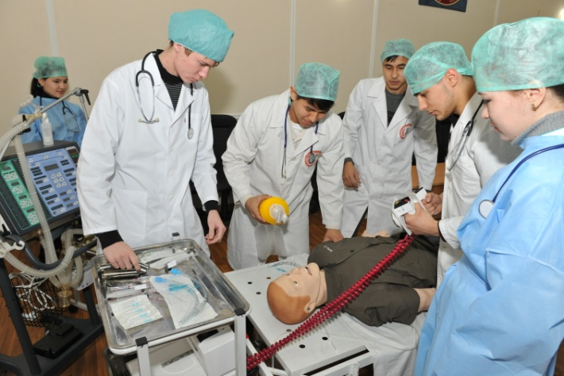
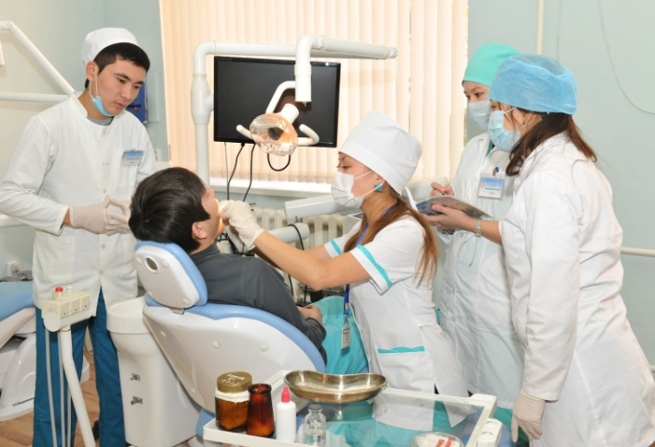
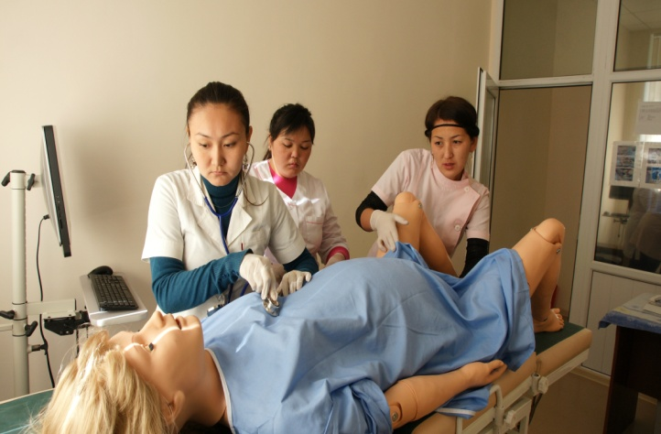
Практическая подготовка – основа профессиональной компетенции
Отработка мануальных навыков на симуляторах в Центре практических навыков
Выездная практика в
8 регионов РК
Договора с 12 Управлениями здравоохранения РК
Отработка умения действовать в экстремальных ситуациях
Освоение практи-ческих навыков непрерывно в прогрессии с 1 по 7 курс обучения (92 клинические базы), в т.ч. 8 аффилированных

Slide 15
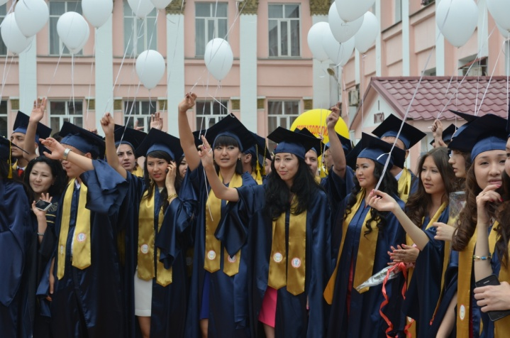
Образовательная деятельность: академическая мобильность
Финансирование программ академической мобильности и визитинга
 | Академическая мобильность |  | Программа визитинга
Год / млн.тг | МОН РК | КазНМУ | МОН РК | КазНМУ
2012 | 20, 7 млн. | 22, 2 млн. | 200 млн. | 106, 4 млн.
2013 | 12 млн. | 36, 7 млн. | 200 млн. | 86,89 млн.
Итого | 32, 7 млн. | 58, 9 млн. | 400 млн. | 193, 3 млн.

Slide 16
Образовательная деятельность: программа визитинга
В соответствии с поставленными задачами по развитию трудовых ресурсов
в 2013-2014 учебном году 4 преподавателя (не резиденты Республики Казахстан) были привлечены в штат профессорско-преподавательского состава Университета:
Чайковская В.В. (Украина), кафедра геронтологии и гериатрии,
Хименко С. (Украина), модуль «фармацевт-менеджер»,
Мейманалиев Т.С. (Кыргызстан), кафедра международного здравоохранения,
Кудайбергенова Т.А. (Кыргызстан), кафедра политики и управления здравоохранением
К началу 2014-2015 уч.года принято в штат еще 2 зарубежных преподавателя :
James A. Auld (Канада), Центр языковой подготовки и Управление по развитию человеческих ресурсов
6. Терненко И.И., (Украина) Модуль фармацевт-аналитик

Slide 17
Система развития компетенций ППС
С 2013 г. повышение педагогического, профессионального, научного потенциала и компетентности преподавателей и сотрудников КазНМУ реализуется через подразделения университета:
Потенциал ППС
Управление по развитию человеческих ресурсов
Школа педагогического мастерства имени Х.С.Насыбуллиной
Департамент по академической работе
Институт последипломного образования
Центр коммуникативных навыков им.Джулии Драпер
Школа общественного здравоохранения им.
Х.Досмухамедова

Slide 18
Преподаватели: характеристика ППС
1,7 тыс. квалифицированных педагогов, в т.ч. 6 академиков НАН РК,
2 академика РАН, 3 член-корреспондента НАН РК,
20 членов академии профилактической медицины и академии естественных наук , 167 – докторов медицинских наук, 454 – кандидатов наук и доцентов, 7 обладателей звания «Лучший преподаватель РК».
В целях развития потенциала и повышения квалификации сотрудников обучены на семинарах вне и в университете

Slide 19
Развитие компетенций ППС
За счет средств КазНМУ
Внешнее финансирование
В 2014 г.
19 семинаров, тренингов, в т.ч. 4 с международной сертификацией (AMSE, ORPHEUS, Университет Майами) - обучено 639 ППС и сотрудников КазНМУ
Стажировки в дальнее зарубежье - 156 сотрудников
Программа «Таланты на службе Университета» - с 2012 г. - 12 преподавателей и сотрудников являются победителями конкурса, им выплачивается ежемесячная премия
По программе «Болашак»
за 2 года – 72 преподавателя
Гранты Американо-Австрийского фонда по повышению профес-сиональных компетенций в области клинической медицины –
за 2 года 8 преподавателей
Программа «Подготовки внутреннего кадрового резерва» с 2011 г. -
87 стражеров-преподавателей
Средний возраст ППС
≥ 55 лет
Notes:
Уточнить имя ППс по англ языку (у Асель казбековны)

Slide 20
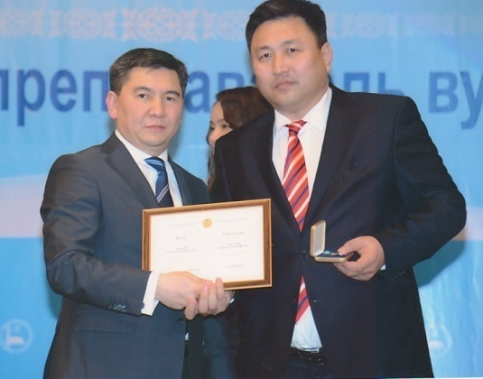
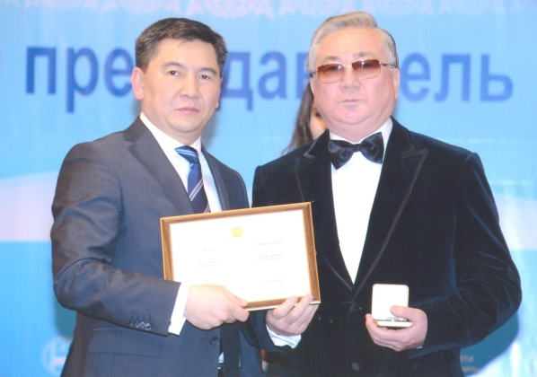
Преподаватели: достижения и показатели деятельности
Обладатели гранта и звания «Лучший преподаватель РК – 2013 г.»
Датхаева У.М.
декан фармацевтического факультета
Кенесариев У.И.
зав.кафедрой общей гигиены и экологии, д.м.н, проф.
Критерии показателей деятельности преподавателей университета (КПД)
До 2012 г. в КазНМУ существовала система дифференцированной оплаты труда ППС,
с 2013 г. внедрены Критерии показателей деятельности преподавателей (KPI).
Конкурс проводится каждое полугодие и включает оценку по 4 разделам деятельности (учебно-методическая, научная, воспитательная и клиническая – для клинических кафедр). Определяются лучшие преподаватели, лучшие деканаты. Объявление итогов приурочено к Дням университета и Дню медицинского работника.
В I-м полугодии 2013-2014 учебного года в конкурсе приняли участие 1080 ППС и
во II-м полугодии - 1228
Единовременные выплаты премии ППС по итогам конкурса КПД достигают 1 млн 200 тг

Slide 21
Студенты
В 2014 г. разработана и утверждена Ученым Советом концепция
«Модель формирования личности выпускника КазНМУ», которая предусматривает развитие у студента:
Ценностных ориентиров
Гуманизм
Патриотизм
Толерантность
Лидерство
Высокая культура
За год организованно и проведено свыше 120 социально-культурных мероприятий для студентов и преподавателей (в прошлом году 97)
Формирование корпоративной культуры, традиций и нравственных ценностей основано на соблюдении Кодексов чести студента, преподавателя и сотрудников КазНМУ (новая редакция утверждена в сентябре 2013 г.).
На каждом факультете организована деятельность «Студенческих деканов» и
«Студенческих правительств факультетов»
Повысилась активность студентов, увеличилось количество студенческих организаций, творческих коллективов и спортивных секций 26
(прошлом году было 14).
Создана Казахская Национальная Ассоциация медицинской молодежи (KazMSA), объединяющая представителей 34 национальностей.
Разработано методическое пособие
«В помощь тьютору».
Разработан проект «Портфолио студента».

Slide 22
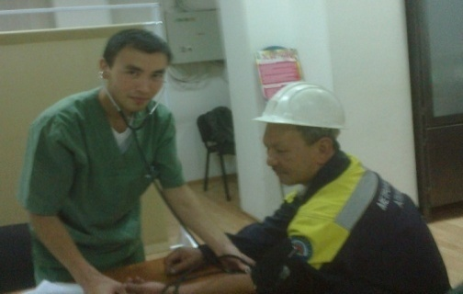






Студенты: достижения
Итоги конкурса научных студенческих работ в рамках Дня науки.
конкурНИРС КазНМУ с проходит в три тура. За 2013-2014 год представлено 1936 студенческих работ.
Дипломом I степени МОН РК среди студенческих научных работ в 2013-2014 г. награждена работа «Оценка электрофизио-логических свойств миокарда у работников метрополитена г. Алматы» студента 5 курса факультета «Общая медицина»
Исаматова Бекжана
В 2013-2014 уч.г более 50 студентов стали призерами международных олимпиад и конкурсов научных работ в вузах
Казахстана (КазНУ,
КарГМУ, ГМУ г.Семей,
КазНМУ)
Португалии (Лиссабон)
Украины (г. Киев, Харьков)
Тунис (г.Хаммемет)
России (г. Киров, Пермь, Новосибирск, Челябинск, Астрахань, Санкт-Петербург, Оренбург))
Малайзии

Slide 23
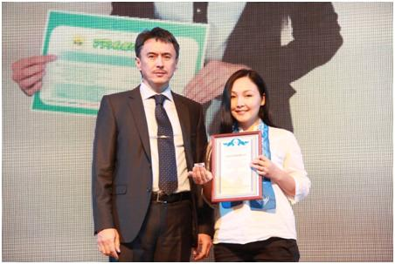
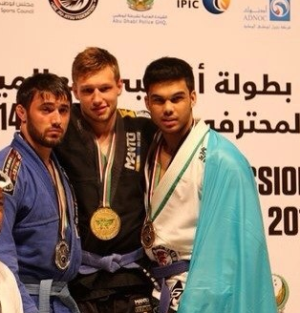
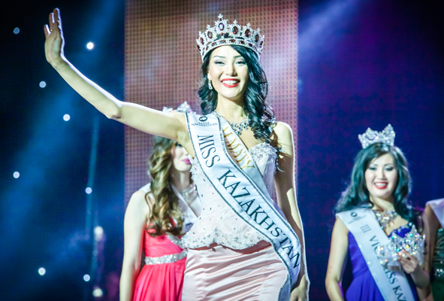
Студенты: достижения
Студенты КазНМУ стали обладателями национальных премий, победителями международных спортивных соревнований и конкурсов:
Студентка 4 курса факультета Общей медицины Дауитова Жадыра стала Лауреатом Премии Фонда Первого Президента Республики Казахстан – Лидера Нации
Студент 4 курса факультета общей медицины КазНМУ Бариев Бекир является бронзовым призёром «Abu Dhabi World Professional Jiu-Jitsu Championship 2014»
Интерн ВОП Исаева Айдай обладательница Титула «Мисс Казахстан – 2013»
Notes:
Добавить фотографии

Slide 24
Студенты:
Социальная поддержка малообеспеченных студентов (тенге)
2013-2014 уч.году:
Скидку на обучение получили – 115 человек (студенты - сироты; оставшиеся без попечения родителей; с 1 родителем; из многодетной семьи; из семьи тяжелого материалного положения; активисты)
104 сирот, получили бесплатное проживание в общежитии; 2 из семьи тяжелого материального положения.
Бесплатное питание получили студенты, состоящие на учете у врача фтизиатра - 82 чел.
Notes:
Дополнительную информацию взять у Лескена С.

Slide 25
Научная деятельность:
Развитие инфраструктуры научной деятельности КАЗНМУ
2009
НИИ ФПМ им. Б.Атча-барова
Научная Клинико-Диагности-ческая Лабо-ратория
+2010
Центр мо-ниторинга анализа ка-чества обра-зования и научного со-провождения
«Центр коммуникативных навыков имени Джулии Драпер»
+2011
Координирующий Центр – Ви-ртуальный институт Болонского процесса
Школа педа-гогического мастерства им. Х.С.На-сыбуллиной
Клинико-экспериментальная лаборатория
Школа вакциноло-гии
+2012
Ресурсный Центр: сек-тор фандра-йзинга - НИИ ФПМ
Лаборато-рия оценки рисков - Каф. Общей Гигиены
Виртуаль-ный Инсти-тут "Ан-тиэйджинг" – ШОЗ
Центр Ин-новацион-ных Техно-логий "Те-лемедицина"
Институт Стоматоло-гии
+2013
Научная лаборатория «ЦКП» НИИ ФПМ
Центр Фармацев-тических разработок
+2014
Виртуальный Институт "Neuroscience"
Школа геро-нтологии и гериатрии
Школа диа-бета
Школа мо-лекулярно-генетических исследований в области медицины
Школа в облас-ти экологичес-ких и медико-профилакти-ческих техно-логий управле-ния рисками здоровью насе-ления
Школа клини-ческой фарма-кологии
Школа детской неврологии
Институт Клиничес-кой Фарма-кологии

Slide 26
Научная деятельность: исследовательская среда КазНМУ
research environment
1. ОУК
2. Инновационные школы
3. Институт клинической фармакологий
4. . Институт сестринского дела
5. Институт последипломного образования
6. Институт стоматологии
7. Виртуальный Институт Neuroscience
Концепция НИД, НИРС
1. Положение о внутривузовских грантах.
2. Положение о материальном стимулировании научной деятельности.
1. Вестник КазНМУ
2. Стоматология Казахстана
3. Регистрация журнала «Central Asian Journal of Medical Science and Education» от 24.06.14г.
4. ISJM- International Students Journal of Medicine
Доступ к мировым академическим базам данных Elsevier, Scopus,
Web of science,
PubMed, Кокрановская библиотека
Обучение ППС GCP, GLP
1. Исследовательский центр НИИ фундаментальных исследований
2. Научная лаборатория «Центр коллективного пользования»
1. Элективные курсы по научному менеджменту
2. Учебно-производственная практика
1. ЛЭК КазНМУ:
Health and Human Services (HHS) (IRB00003734 KazakhNatlMedU-Kazakhstan Ethical Committee #1
2. Научный Совет
3. Научные комитеты
4.Экспертная комиссия

Slide 27
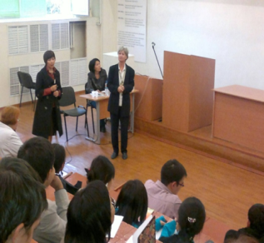
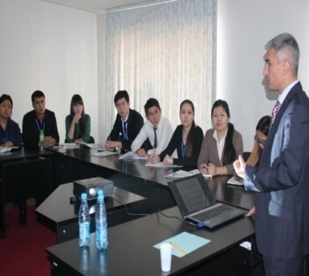
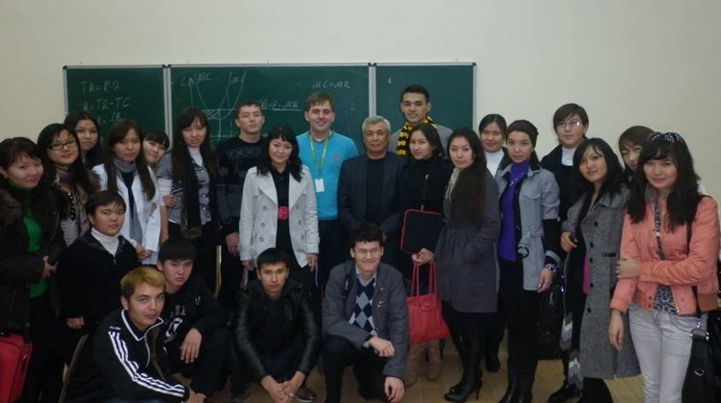
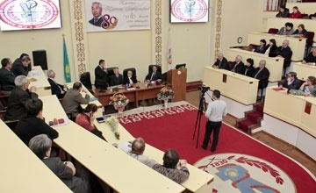
Научная деятельность:
организация научного менеджмента в КазНМУ
Научный менеджмент
Семинары по оформлению конкурсных заявок на гранты МЗ и МОН РК
Ярмарки студенческих научных кружков
Фандрайзинг
Организация и проведение международных научных мероприятий
Патенты на изобретения
(регистрация, продление )
Элективные дисциплины по научному менеджменту
Обучение молодых ученых методологии научных исследований

Slide 28
Научная деятельность
Рейтинговая оценка результативности научной деятельности КазНМУ среди вузов
за 2012 год (МЗ РК)
Рейтинговая оценка результативности научной деятельности КазНМУ среди медицинских вузов
за 2013 год (МЗ РК)

Slide 29
Количество цитирований научных работ сотрудников КазНМУ по зарубежным базам данных за последние 5 лет
Научная деятельность
Рейтинговая оценка КазНМУ по цитированию научных работ за последние 5 лет среди организаций медицинского образования

Slide 30
Научная деятельность
Изобретательская деятельность ППС и сотрудников КазНМУ
Общее количество научных публикаций
Общее количество научных публикаций в международных резецируемых журналах
Количество публикаций в рейтинговых журналах с не нулевым импакт - фактором

Slide 31
Научная деятельность
Проведение сотрудниками КазНМУ конференций, съездов, семинаров, выставок
Количество научно-технических проектов

Slide 32
Научная деятельность: объем финансирования
научно-исследовательских работ

Slide 33
Научная деятельность: совместные научные исследования с
зарубежными организациями
РАЗВИТИЕ ПОТЕНЦИАЛА ДЛЯ СОВЕРШЕНСТВОВАНИЯ СИСТЕМЫ НАУЧНЫХ ИССЛЕДОВАНИЙ В ОБЛАСТИ МОЛЕКУЛЯРНОЙ ГЕНЕТИКИ
The Buck Institute for Research on Aging (г. Новато, США). Общая сумма договора – 331 422, 65 долларов. Источник финансирования: КазНМУ
СРАВНИТЕЛЬНОЕ МОЛЕКУЛЯРНО-ГЕНЕТИЧЕСКОЕ ИССЛЕДОВАНИЕ ДЕГРАДАЦИИ СУСТАВА В ПОПУЛЯЦИИ ЧЕЛОВЕКА
Тель-Авивский университет (Израиль). Общая сумма договора – 4 000 000 тенге. Источник финансирования: КазНМУ
ЦЕНТРАЛЬНО-АЗИАТСКАЯ СЕТЬ ИННОВАЦИЙ В ОБРАЗОВАНИИ И ИССЛЕДОВАНИЯХ ПО ГИГИЕНЕ ТРУДА И ОКРУЖАЮЩЕЙ СРЕДЫ (ОБРАЗОВАТЕЛЬНЫЙ ГРАНТ «ТЕМПУС»
Университет Милан, Италия. Общая сумма договора - 23 891 700 тенге. Источник финансирования: Education, Audiovisual and Culture Executive Agency
АНАЛИЗ МЕТОДИЧЕСКОГО И ИНФОРМАЦИОННО-АНАЛИТИЧЕСКОГО ОБЕСПЕЧЕНИЯ ЗАДАЧ ОЦЕНКИ РИСКА ПРОДУКЦИИ ДЛЯ ЗДОРОВЬЯ НАСЕЛЕНИЯ В РК
«Федеральный научный центр медико-профилактических технологий управления рисками здоровью населения», РФ, г. Пермь, общая сумма договора – 18 600 долларов. Источник финансирования: Федеральное бюджетное учреждение «Федеральный научный центр медико-профилактической технологии управления рисками здоровью населения»
ВЛИЯНИЕ КОМПОНЕНТОВ ТЕЛА И БИОХИМИЧЕСКИХ ФАКТОРОВ МЯГКИХ ТКАНЕЙ НА ГЕНЕТИЧЕСКУЮ ВАРИАЦИЮ ИНДЕКСА МАССЫ ТЕЛА (BMI) В ЭТНИЧЕСКИ ОДНОРОДНОЙ ПОПУЛЯЦИИ
Международный грант №994/10 Израильского фонда науки (Israel Science Foundation). Общая сумма договора - 20 000 долларов. Источник финансирования: Израильский фонд науки
СОЗДАНИЕ ГЕРМАНСКО-КАЗАХСТАНСКОЙ СИСТЕМЫ ДИАГНОСТИКИ ИНФЕКЦИОННЫХ ЗАБОЛЕВАНИЙ, ВЫЗЫВАЕМЫХ ПОТЕНЦИАЛЬНЫМИ БИОЛОГИЧЕСКИМИ АГЕНТАМИ
Институт микробиологии Бундесвера, Федеративная Республика Германия от 18.06.2014г.
Общая сумма договора 1 013 180 €. Источник финансирования: Институт микробиологии Бундесвера

Slide 34
Научная деятельность: совместные научные исследования с
другими организациями
МОНИТОРИНГ ЦИРКУЛЯЦИИ СЕРОТИПОВ STR.РNEUMONIA СРЕДИ ДЕТЕЙ ДО 5 ЛЕТ НА ОТДЕЛЬНЫХ ТЕРРИТОРИЯХ РК И ОЦЕНКА ЭФФЕКТИВНОСТИ ВАКЦИНАЦИИ ПРОТИВ ПНЕВМОКОККОВОЙ ИНФЕКЦИИ
Общая сумма договора – 45000000 тенге. Источник финансирования: ОО «Вакцинология»
РАЗРАБОТКА НАНОКАПСУЛИРОВАННОЙ ФОРМЫ ЭФФЕКТИВНЫХ ПРОТИВОГРИБКОВЫХ СРЕДСТВ С КОНТРОЛИРУЕМЫМ ВЫСВОБОЖДЕНИЕМ И ПРОЛОНГИРОВАННЫМ ДЕЙСТВИЕМ
Общая сумма договора – 1898730 тенге. Источник финансирования: АО «Национальное агентство по технологическому развитию»
СОСТОЯНИЕ СТОМАТОЛОГИЧЕСКОГО ЗДОРОВЬЯ ДЕТСКОГО НАСЕЛЕНИЯ МАНГИСТАУСКОЙ ОБЛАСТИ И ПУТИ ЕЕ УЛУЧШЕНИЯ
Общая сумма договора – 1600000 тенге. Источник финансирования: ГКП на ПХВ «Областной стоматологический центр»
РАЗРАБОТКА ЭКСПРЕСС-ЦИТОЛОГИЧЕСКОГО НЕИНВАЗИВНОГО МЕТОДА ДИАГНОСТИКИ И МОНИТОРИНГА САХАРНОГО ДИАБЕТА 2 ТИПА.
Общая сумма договора – 10 000 000 тенге. Источник финансирования: ТОО "Ассоциация Акшам"
ИЗУЧЕНИЕ КЛИНИКО-ГЕНОТИПИЧЕСКИХ ВАРИАНТОВ НАСЛЕДСТВЕННОГО И СПОРАДИЧЕСКОГО КОЛОРЕКТАЛЬНОГО РАКА У ЛИЦ МОЛОДОГО ВОЗРАСТА И ПАЦИЕНТОВ С ГЕНЕТИЧЕСКИ-ОТЯГОЩЕННЫМ АНАМНЕЗОМ
Общая сумма договора – 48 400 000 тенге. Источник финансирования: Институт общей генетики и цитологии КН МОН РК

Slide 35
Научная деятельность: Государственно - частное партнерство
АО «Казахская академия питания»
ТОО «Alma Pharmatech»
ТОО «Жанафарм»
ТОО «Кызылмай»
ТОО «Фитолеум»
ОФ «Аман-саулык»
НК «Карашыганак»
ТОО НПП «Антиген» -Лаборатория клеточных технологий
АО «Международный университет информационных технологии»
Разработка технологии забора,
культивирования, криоконсервация стволовых клеток костного мозга;
Разработка коллагенового матрикса-носителя;
Разработка специализированных продуктов функционального питания при остеопорозе;
Производство лекарственных форм на основе сырья природного происхождения;
Сбор данных по рациональному использованию лекарственных препаратов;
Оценка риска на здоровье населения от многосредового воздействия химических веществ;
Совместная публикация и патенты

Slide 36
Научная деятельность
Научная лаборатория «Центр коллективного пользования»
Обучение персонала :
1. СТ РК ИСО/МЭК 17025-2007 «Общие требования к компетентности испытательных и калибровочных лабораторий»
2. СТ РК ИСО/МЭК 19011-2002 «Рекомендации по аудиту систем менеджмента качества и охраны окружающей среды»
3. Научная стажировка в BUCK Институт, г.Новато, США
Партнеры ЦКП:
1. BUCK Institute for Research on Aging, США;
2. Медицинский факультет им. Саклера, Тель-Авивский университет;
3. Казахский научный центр карантинных и зоонозных инфекций имени М. Айкимбаева;
4. КазНИИ онкологии и радиологии;
5. КазНИИ глазных болезней;
6. Казахстанско- Турецкий Университет, г.Туркестан;
7. Тартуский университет, Эстония;
8. «Национальный центр биотехнологии», г. Астана
Методики, используемые в работе:
полногеномное секвенирование ДНК, ПЦР-ампликонов , мРНК и генов пре-мРНК
изучение регуляции экспрессии генов
определение профиля метилирования ДНК
анализ микросателитных маркеров ДНК
Генотипирование по ДНК про- и эукариот
Количественный и цифровой ПЦР-анализ
Оценка уровня экспрессии генов
Генотипирование на чипах и HRM-анализ
Фрагментный анализ ДНК
Проекты:
1. В настоящее время выполняются научные проекты на сумму 33 млн 450тыс тенге, в т.ч.:
МОН РК – 5 млн.460 тыс.тенге
КазНМУ – 27млн.990 тыс.тенге
2. Подано заявок на грантовое финансирование в МОН РК на сумму
1 279 430,0 тыс .тенге
Notes:
10 слайд
Обучение в рамках международных научно-исследовательских программ
Научно –исследовательская работа «Развитие потенциала для совершенствования системы научных исследований в области молекулярной генетики» (Buck Institute, г.Невато, США)

Slide 37
Научная деятельность: контингент
обучающихся постдипломного уровня обучения
Контингент магистрантов
Контингент докторантов
Код и наименование специальности | Годы
 | 2012-2013 | 2013-2014
6N1101 - медицина
Специальности по классификатору 2009 года
6М110100 - медицина | 16 | 11
6М110200 – общественное здравоохранение | 16 | 27
6М110300 – сестринское дело | 7 | 7
6М110400 - фармация | 7 | 8
6М110500 – медико-профилактическое дело | 9 | 13
6М050700 - менеджмент | 1 | -
6М074800 – технология фармацевтического производства | 50 | 65
Итого | 106 | 131
Код и наименование специальности | Годы
 | 2012-2013 | 2013-2014
Здравоохранение и социальное обеспечение (медицина)
6D110100 –медицина | - | 2
6D110200 – общественное здравоохранение | 13 | 16
6D110400 – фармация | 1 | 3
Технические науки и технологии
6D074800 – технология фармацевтического производства | 10 | 15
Итого | 24 | 36
Notes:
10 слайд
Обучение в рамках международных научно-исследовательских программ
Научно –исследовательская работа «Развитие потенциала для совершенствования системы научных исследований в области молекулярной генетики» (Buck Institute, г.Невато, США)

Slide 38
Научная деятельность: Диссертационный совет
2013 год
32 - ДИССЕРТАЦИОННЫЕ РАБОТЫ заявлены
6D110200 - общественное здравоохранение
-25,
6D110100 – медицина-7,
в том числе из:
МУА - 12
СГМУ – 5
КазНМУ – 3
ВШОЗ - 10
КТУ им. Х.А.Ясави – 2
ЗАЩИЩЕНО 15 РАБОТ
6 – по специальности 6D110100 – медицина
9 – по специальности 6D110200 – общественное здравоохранение
2014 год
22 - ДИССЕРТАЦИОННЫЕ РАБОТЫ заявлены
6D110200 - общественное здравоохранение - 20,
6D074800- технология фармацевтического производства - 2 ,
в том числе из :
ВШОЗ - 14
КазНМУ –8
ЗАЩИЩЕНА 1 РАБОТА
ВШОЗ – по специальности 6D110200 – общественное здравоохранение
ПЛАНИРУЕТСЯ :
29 октября 2014 года 2 защиты
1- по специальности 6D110200 общественное здравоохранение (КазНМУ)
2- 6D074800- технология фармацевтического производства (КазНМУ)
Notes:
10 слайд
Обучение в рамках международных научно-исследовательских программ
Научно –исследовательская работа «Развитие потенциала для совершенствования системы научных исследований в области молекулярной генетики» (Buck Institute, г.Невато, США)

Slide 39
Клиническая деятельность:
Объединенная университетская киника (UNIClinic)
с 2013 г. включает:
UNIClinic
500 коек
Образовательно-клинический центр
Клиника внутренних болезней
Университетская клиника «Аксай»
Институт стоматологии
Центр диабета
Центр неврологии и лечения боли
ЛОР – центр
Детский хирургический центр
Центр детской неврологии
Детский центр ортопедии
Центр педиатрии (аллергология, нефрология, эндокринология)
Центр ПМСП – Аксай (консультативно-диагностическая помощь детскому населению)
Центр эндокринологии и терапии
Центр ПМСП (медицинское
обслуживание прикрепленного
населения из числа студентов
КазНМУ и РМК – 10 500 человек.
В июле 2013 г. сеть Университетских клиник расширена за счет передачи университету РДКБ «Аксай»

Slide 40
Динамика финансовых поступлений за 2009-2014 годы (ОУК) в тыс.тг.
Клиническая деятельность:
Объединенная университетская клиника (ОУК)
В 2013-2014 г.г. университетом погашены долги Университетской клиники «Аксай» (за предыдущие годы работы) в общей сумме 1 526 240 тыс. тг .
Проведена реконструкция электроснабжения, водозаборных сооружений, ограждение клиники, обеспечение безопасности коллектива и пациентов клиники на сумму 256 млн. тенге из средств КазНМУ.
За 1 полугодие 2014 года клиника получила медицинское оборудование и аппаратуру на сумму 147 млн. тенге.

Slide 41
Объединенная университетская клиника (ОУК): структура дохода
за 2013 год
В 2013 году на базе Клиники в рамках программы по оказанию высокоспециализированной медицинской помощи проведены три операции «кохлеарная имплантация»
за 9 месяцев 2014 года
В 2014 году осваиваются методики оперативных вмешательств на ЛОР-органах с использованием навигационной системы

Slide 42
Объединенная университетская клиника:
Объем стационарной помощи
показатель | ГОБМП |  | самообращение |  | всего
 | 2013 год, 9 мес. | 2014 год 9 мес. | 2013 год, 9 мес. | 2014 год 9 мес. | 2013 год, 9 мес. | 2014 год 9 мес.
Пролечено больных, в т.ч.
терапия | 303 | 1027 | 1036 | 1049 | 1339 | 2076
хирургия | 144 | 105 | 183 | 168 | 327 | 273
дневной стационар | 447 | 697 | 112 | 244 | 559 | 941
Центр ПМСП КазНМУ им. С.Д. Асфендиярова с 6.01.2014 г.
ПРИКРЕПЛЕННЫЙ КОНТИНГЕНТ:
Общее количество – 10949 студентов
КазНМУ имени С. Д. Асфендиярова – 8949 студентов
Республиканский медицинский колледж – 2000 студентов
По регистру прикрепленного населения – 10123 студента

Slide 43
Объединенная университетская киника: развитие материально-технической базы в 2013 году и за 9 мес.2014 года
Приобретено медицинского оборудования в 2013 году на сумму 45 млн.111 тысяч тенге:
Система непрерывного мониторинга глюкозы
Система ультразвуковая экспертного класса
Оборудование для палаты интенсивной терапии и операционного блока
Приобретено медицинского оборудования
на сумму 37 млн.866 тысяч тенге
Рабочее место оториноларинголога
Рабочее место офтальмолога
Видеогастроскоп
Аппарат Тонзиллор
Дефибриллятор
Наркозно-дыхательный аппарат

Slide 44
Объединенная университетская киника: научно-практическая деятельность в 2013-2014 г.г.
Проект «Помповая инсулинотерапия при беременности» – выполнен на 55%, успешно родоразрешено 19 женщин, на учет в разных сроках беременности – 8 женщин, целевая группа – 40 женщин будет окончательно набрана к концу 2015 года
Проект «Оценка рабочей памяти у пациентов с сахарным диабетом 2 типа», совместный с Азиатско-Тихоокеанскм Университетом, Япония. Проект подан на конкурс в МОН РК
Проект «Изучение полиморфизма генов, кодирующих активность ДПП-4 у больных с СД 2 типа», совместный с НЦБ МОН РК. Подан на конкурс в МОН РК
Внутривузовские проекты:
Программа «Здоровье преподавателя»
Программа «Здоровье студентов»
Проекты с общественными организациями:
ОО «Гражданский Альянс Казахстана»
ОФ «АРДИ»
Диабетическая ассоциация РК
ОФ общественного просвещения
Разработаны и утверждены в РЦРЗ МЗ РК (29.08.2014) клинические протоколы по диагностике и лечению сахарного диабета
Разработан и утвержден в РЦРЗ «Национальный Стандарт оказания эндокринологической помощи в РК»

Slide 45
Клиническая работа кафедр университета
Университет проводит обучение студентов на базе 92 клиник, поликлиник, НИИ, НЦ, в том числе в 8-ми аффилированных с университетом
Количество оказанных преподавателями услуг

Slide 46
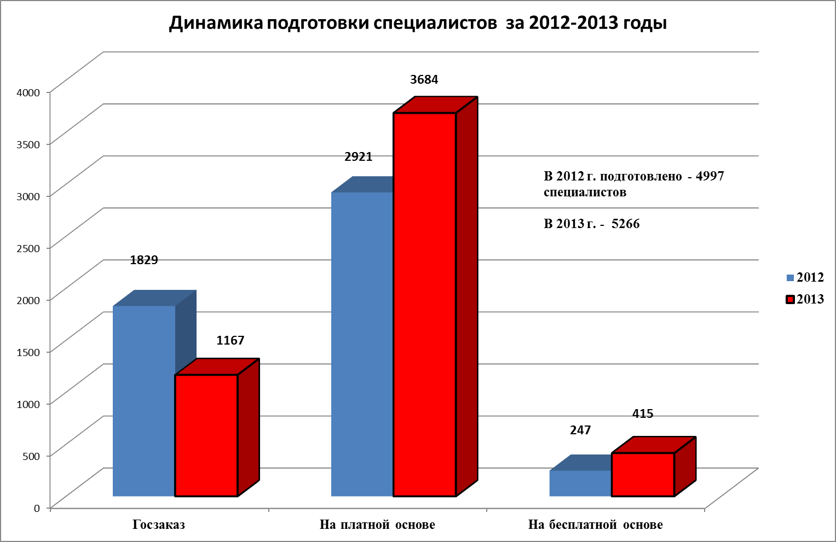
Взаимодействие с здравоохранением Республики Казахстан
Сотрудниками кафедр сделано экспертиз по запросу комитета контроля фармацевтической и медицинской деятельности, ДВД, УВД г. Алматы – 166, МЗ РК – 35, Ассоциаций и др. – 7.
Динамика подготовки специалистов

Slide 47
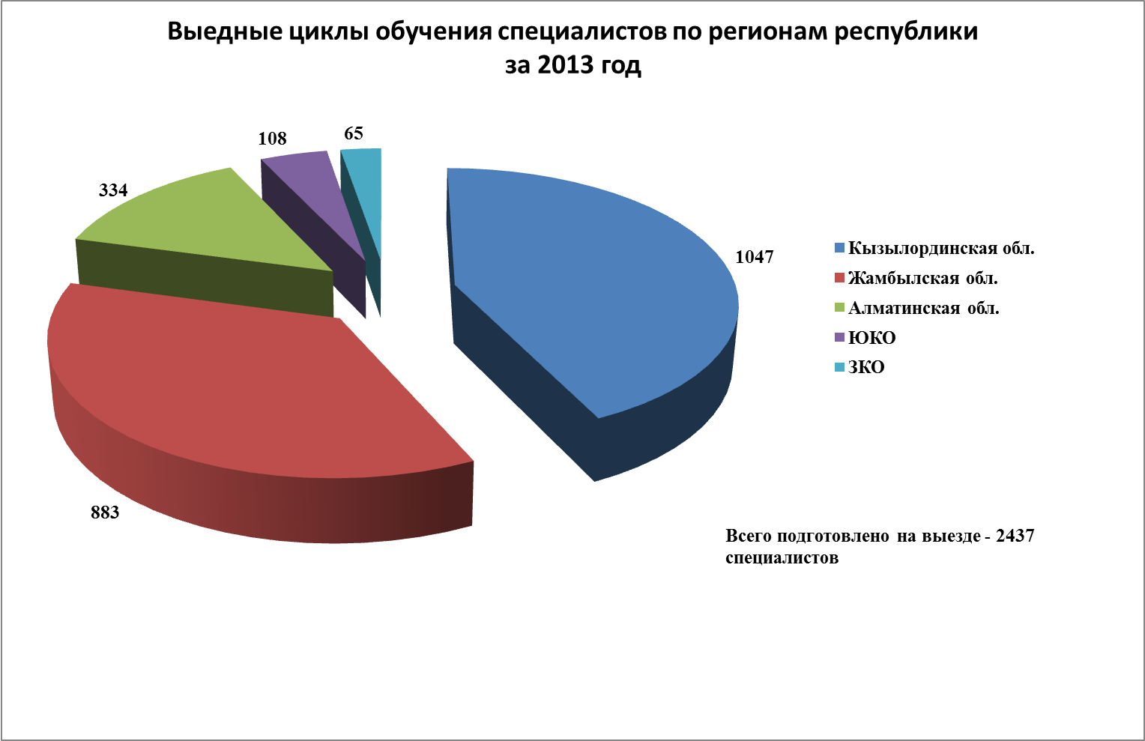
Взаимодействие с здравоохранением Республики Казахстан
Институт последипломного образования
Выездные циклы обучения специалистов по регионам республики за 2013 год

Slide 48

Международное сотрудничество
Международные организации и Ассоциации, членом которых является КазНМУ и участвует в мероприятиях:
Поданы заявки в Ассоциацию медицинских Школ Европы (AMSE)
и Организацию по PhD программам по биомедицине (ORPHEUS)
Договора о сотрудничестве и меморандумы о взаимопонимании заключены с 99 вузами и медицинскими организациями
28 стран мира , в том числе в 2013-2014 уч.году
Заключено 8 договоров с университетами ТОП 500, из них 3-х стороннее сотрудничество между КазНМУ, МЗиСР РК и Университетом Данди, Великобритания;
между КазНМУ, Управлением здравоохранения г.Алматы и
Университетом Саутгемптон , Великобритания (ТОП 300),
Университетом Кенгхи, Южная Корея (ТОП 300, по фармации ТОП 50)
Notes:
Узнать информацию у ОМС
Уточнить кол-во заключенных договоров

Slide 49



Шаги к международному признанию КазНМУ
ЦЕЛЬ: Академическое признание КазНМУ на международном уровне
Сотрудники КазНМУ принимают участие в деятельности международных Ассоциаций
Conferences on the Assessment of Competence in Medicine and the Healthcare, Kuala Lumpur, Malaysia 9-13 March 2012, The Ottawa:
Доклад «Модель медицинского образования КазНМУ»
Доклад «Развитие практических навыков в КазНМУ»
***
40 конференция AMEE 2013 «Conference is Colouring Outside the Lines», Прага, Чехия, 23-28.08.2014 г.
Доклад «Развитие практических навыков выпускников КазНМУ»
7th European Quality Assurance Forum, Таллин, 22-24.11.12г.
9-я Конференция QS-APPLE
QS Asia Pacific Professional Leaders in Education
30.10-1.11. 2013 г., г. Сеул, Республика Корея
Международный семинар QS «Стратегии для высших учебных заведений: глокальный подход», г.Кокшетау, 29-30.05.2013.

Slide 50


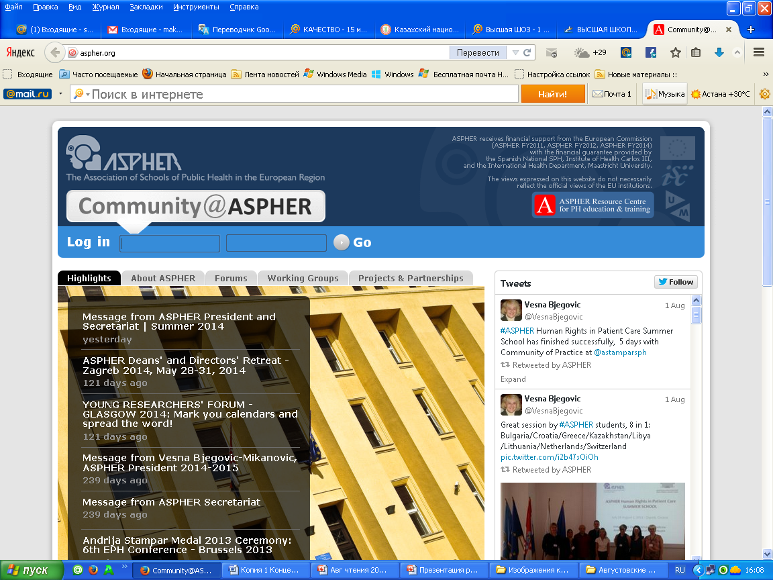
11th Asia Pacific Medical Education Conference», 15-19 января 2014 г., Национальный университет Сингапура.
Доклад «Impact of accreditation and rankings on KAZNMU’s institutional strategies and development»
Академическая мобильность магистрантов и студентов по спец. «Общественное здравоохранение», «Медицина», «Фармация», «Технология фармацевтического производства», «Сестринское дело», «Медико-профилактическое дело»
6-я Европейская конференция по Общественному здравоохранению, 13 -16.11.2013 г. , г. Брюссель, Бельгия.
Процедура принятия КазНМУ в члены ASPHER

Slide 51
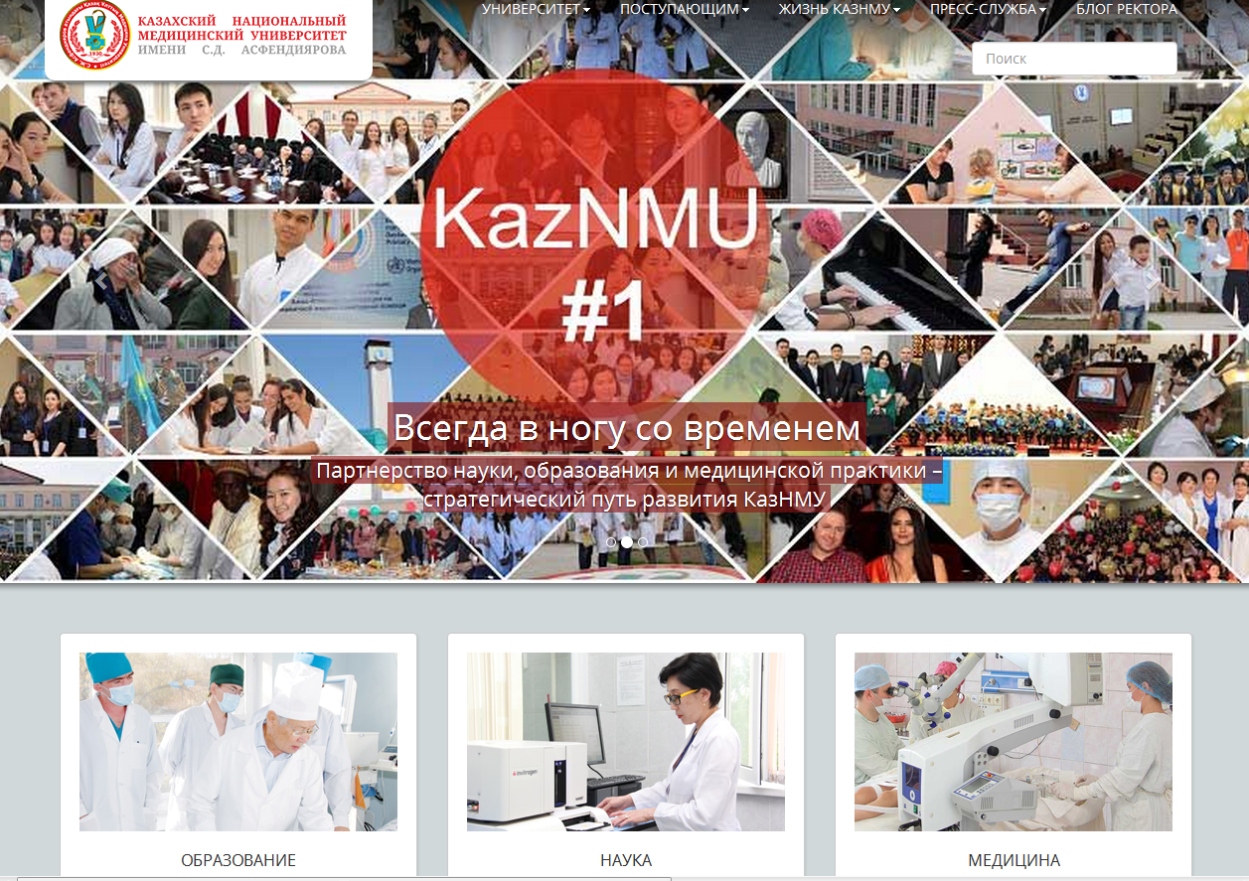
WEB - сайт КазНМУ

Slide 52
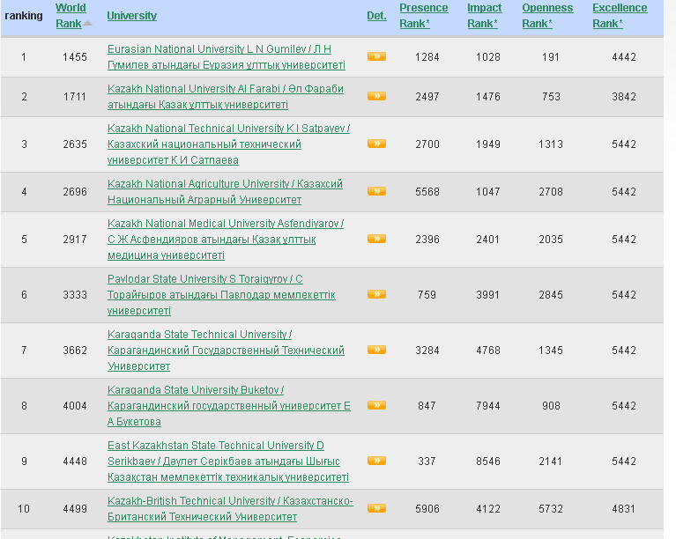
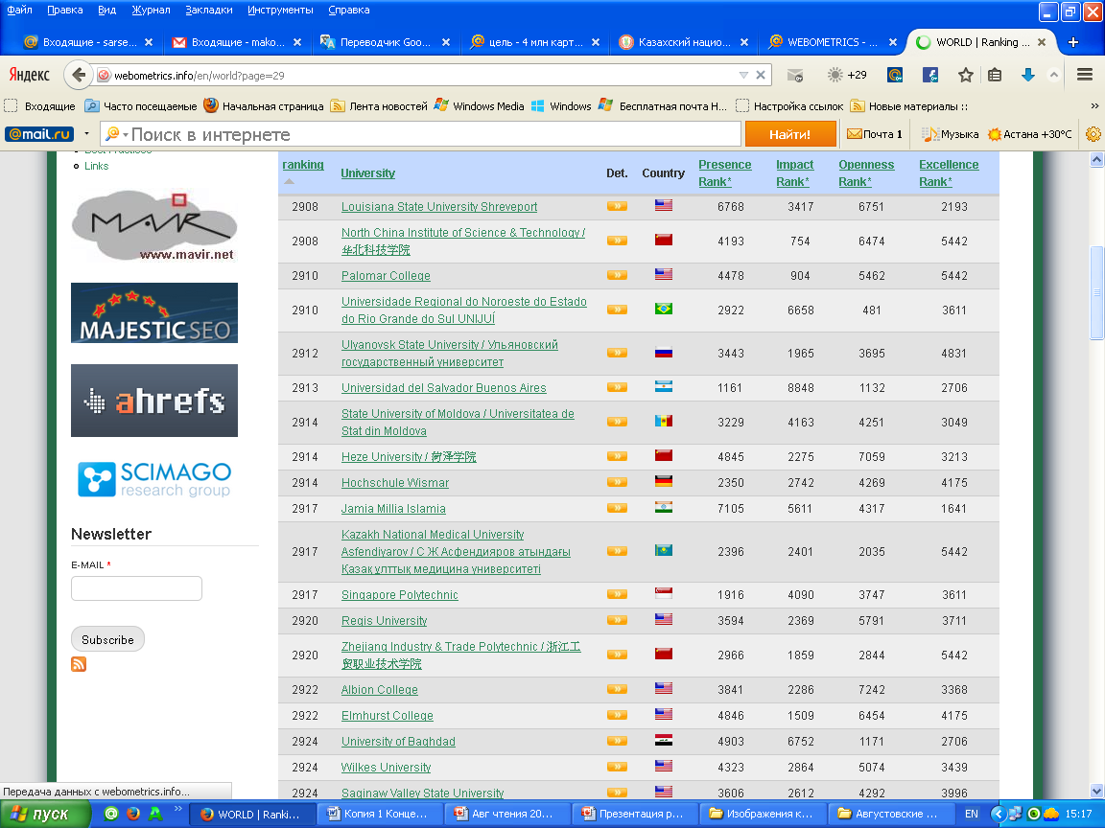
Web-портал КазНМУ им. С.Д.Асфендиярова www.kaznmu.kz в 5-ке лучших сайтов Казахстана в Международном рейтинге Webometrics Ranking of World Universities и первый среди медицинских ВУЗов.
В июле 2014 года веб-сайт КазНМУ поднялся с 5040-й позиции в международном рейтинге университетских сайтов мира до 2917 и вошел в 25% лучших университетских сайтов мира.
Webometrics 2014 г. Рейтинг КазНМУ среди университетов Казахстана
(5 место)
Webometrics 2014 г. Рейтинг среди университетов мира

Slide 53
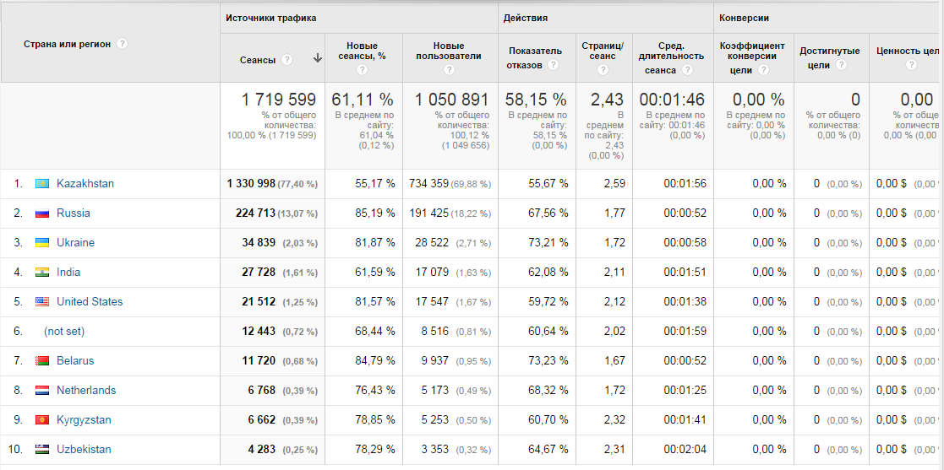
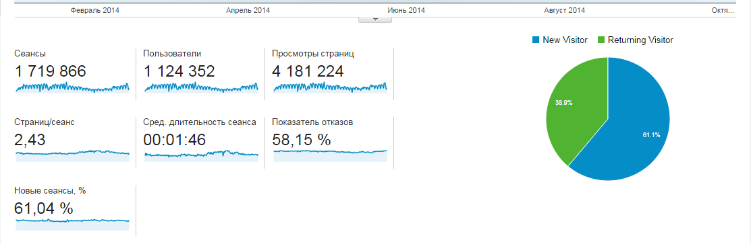
Нас посещают из 162 стран мира
Посещаемость сайта
с 1.01 по 6.10.2014 г.: 1 720 177 человек из 4161 городов 162 стран мира

Slide 54
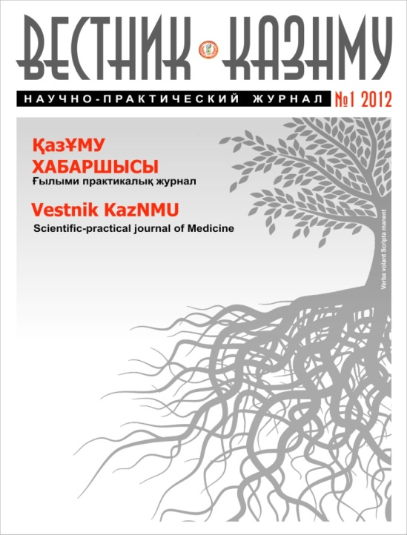
Управление по Связям с общественностью
Вестник КазНМУ
За период с 1 января 2014 года по настоящее время деятельность КазНМУ была освещена в средствах массовой информации 198 раз, включая:
информационные сюжеты на новостных каналах,
публикации в электронных и печатных СМИ, в том числе в газете «Казахстанская Правда»
видеоролики о деятельности КазНМУ на республиканских телеканалах,
интервью руководства и сотрудников КазНМУ,
участие представителей Университета в различных ток-шоу,
аудиоролики на радиоканалах.
«Вестник КазНМУ» входит в перечень изданий, рекомендованных Комитетом по надзору и аттестации в сфере образования и науки (КНАСОН) МОН РК для публикации основных результатов диссертационных исследований.
Журнал входит в число 5-ти медицинских журналов, входящих в перечень КНАСОН (для сравнения в 2012 году в перечень входило 43 медицинских издания).
За отчетный период выпущено 6 номеров журнала, общее количество публикаций на казахском, русском и английском языках – 605.

Slide 55
Материально-техническая база КазНМУ
Общая площадь –
47 068 кв.м
Ремонт за счет средств КазНМУ
Арендуемые здания (4) –
4549,1 кв.м
Корпусов – 7
(90% ремонт)
Корпус Клиники внутренних болезней
(здание НИИ Кожвен. болезней) с 2010 г.
ЖДБ, 1 корпус
– 1400 кв.м
7 общежитий
ШОЗ , 2 этаж
– 900 кв.м
1604 мест
Здание (ул.Мауленова 71/80) – 1343 кв.м
РКДБ «Аксай» передана КазНМУ 1 июля 2013 г. с долгами более 900 млн тг
В середине 90-х годов университет потерял почти половину общежитий - 1, 3, 4, 9-ти этажное здание в
мкр Калкаман.
Здание (ул.Кабанбай батыра 119)
– 906,1 кв.м
С конца 2012 г. строится общежитие на 512 мест (средства КазНМУ 1 млрд.тг)
Материальные затраты КазНМУ на культурное развитие обучающихся за 2 года 5 млн. 683 тыс.тенге
(в 2012 г. – 3388,7 млн.тг, в 2013 г. – 2294,1 млн.тг)

Slide 56
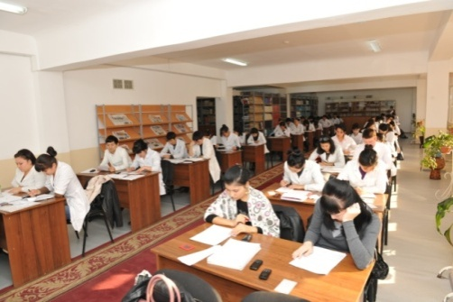
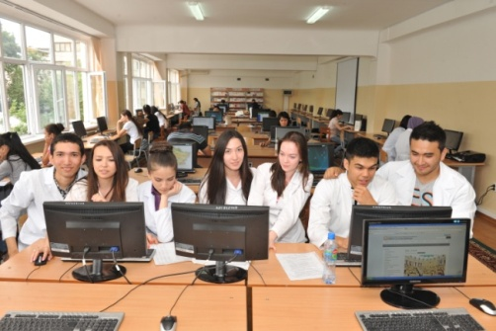
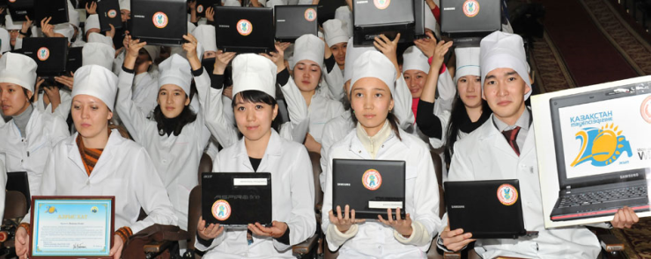
Материально-техническая база КазНМУ
Фонд учебно-методической и научной литературы составляет
1 424 363 экземпляров
Периодика 70 686
В библиотеке организован доступ к 5-ти зарубежным электронным ресурсам («Thomson Reuters»; «Springerlink»; «Polpred.com»; Кокрановская библиотека; «EIsevier»)
Для расширения доступа обучающихся и ППС к электронным ресурсам, вся территория КазНМУ и общежитий охвачена зоной WI FI, удаленные от административного корпуса кафедры обеспечены мобильным интернетом.
1000 нетбуков на безвозмездной основе выданы во временное пользование лучшим студентам.
К 2013 г. весь штатный ППС обеспечен нетбуками и ноутбуками

Slide 57
Финансовый менеджмент
Денежные поступления (доходы) КазНМУ за 2013 год
Общий доход – 9 717 311,50 тг

Slide 58
Финансовый менеджмент
Анализ расходов за 2013 год (%)
Общая сумма расходов на мат.базу вуза (ремонт, приобретение оборудования, аппаратуры и т.д.) за отчетный год – 738 364, 30 тг
Затраты библиотечного фонда за последний годовой отчетный период – 160 522, 06 тг

Slide 59

Динамика роста средней заработной платы
преподавателей КазНМУ (тенге)
Увеличилась в 2,5 раза
Премия по результатам КPI
2 раза в год
Зарплата по внутривузовским и внешним проектам (участвует ежегодно свыше 300 ППС и сотрудников)
Доплата членам 6-ти инновационных Школ
Ежемесячная доплата победителям конкурса «Таланты на службе Университета» (8)

Slide 60
Заключение
Университет следует своим базовым ценностям и традициям
Принципы Болонского процесса и Модель медицинского образования, основанная на формировании компетенций в полное мере реализованы на уровне бакалавриата
В университете:
Создана минимально-необходимая материально-техническая база
Создана и функционирует адекватная инфраструктура университета
Разработана и реализуется Модель личностного роста выпускника КазНМУ
Происходит модернизация управления образовательным процессом (самоуправление кафедрами)
Создан кластер Университетской клиники с коечным фондом более 500
Увеличилось финансирование университетской науки

Slide 61

Концепция «КазНМУ – университет международного уровня» на 2015-2020 г.г.
Новая стратегия Университета, объединяющая все инициативы университета по выходу на лидирующие позиции по всем направлениям деятельности и уровням образования, а
так же получение международного признания
ЦЕЛЬ:
обеспечение высокой конкурентоспособности КазНМУ и трансформация в университет международного уровня.

Slide 62
СТРАТЕГИЧЕСКИЕ НАПРАВЛЕНИЯ РАЗВИТИЯ КАЗНМУ ПО ДОСТИЖЕНИЮ МЕЖДУНАРОДНОГО УРОВНЯ
НА 2015-2020 Г.Г.
Обеспечение высокого качества медицинского и фармацевтического образования на всех уровнях;
Социальная ответственность и эффективное взаимодействие с сектором здравоохранения;
Интернационализация образования и интеграция в международное пространство высшего образования и исследований через международное партнерство/сотрудничество;
Интеграция образования, науки и практики и внедрение информационно-коммуникационных и инновационных технологий;
Повышение потенциала сотрудников и ППС университета, развитие компетенций преподавателей, необходимых для международного уровня;
Вовлечение представителей студенчества в международные студенческие ассоциации, организации и общества.
Внедрение принципов стратегического менеджмента и корпоративного управления;

Slide 63
Области совершенствования КазНМУ на 2014-2015 уч.год
2014-2015 учебный год предполагается следующим
«К высокому качеству образования через развитие компетенций преподавателей»
Области развития КазНМУ
Высокое качество образования
Компетентностные педагогические кадры
Модель медицинского образования КазНМУ на уровне постдипломной подготовки (преемственность обучения)
Научный потенциал преподавателей
Управление Университетской клиникой
Международное сотрудничество
Аккредитация образовательных программ как показатель соответствия качеству

Slide 64
г.Алматы,
ул.Толе би, 94
www.kaznmu.kz

